Slide 1

画高达
Ablock创客教育
Notes:
更多模板请关注：https://haosc.taobao.com

Slide 2
目录
CONTENTS
01
Part one
知识回顾
02
Part two
画高达
03
Part three
课后作业

Slide 3
01
Part one
知识回顾

Slide 4

知识回顾
命令 | 说明
turtle.backward (distance) | 向当前画笔反方向移动distance像素长度
turtle.forward(distance) | 向当前画笔方向移动distance像素长度
turtle.right(degree) | 顺时针移动degree°
turtle.left(degree) | 逆时针移动degree°
turtle.pendown () | 落笔
turtle.penup () | 抬笔
turtle.goto(x, y) | 将画笔移动到坐标x，y的位置
turtle.circle(radius, angle) | 画圆，参数1为半径，参数2为弧度
turtle.setheading(angle) | 设置画笔朝向为angle角度

Slide 5
知识回顾
命令 | 说明
turtle.pensize(size) | 设置画笔的粗细
turtle.fillcolor(colorstr) | 绘制图形的填充颜色
turtle.pencolor(colorstr) | 绘制图形的画笔颜色
turtle.color(color1, color2) | 同时设置pencolor=color1,fillcolor=color2
turtle.begin_fill() | 准备开始填充图形
turtle.end_fill() | 填充完成

Slide 6
知识回顾
命令 | 说明
turtle.clear() | 清空窗口，但turtle的位置和状态不会改变
turtle.reset() | 清空窗口，重置turtle状态为起始状态
turtle.setup(w,h, startx, starty) | 设置画布大小
turtle.screensize(w, h, bg) | 设置画布大小，参数分别为画布的宽(单位像素), 高, 背景颜色
turtle.setpos(x, y) | 移动到x，y位置
turtle.speed(speed) | speed为0-10的整数(1-10越来越快,0表示最快
turtle.shape(name) | 设置画笔形状，arrow|turtle|circle|square|triangle|classic
turtle.hideturtle() | 准备开始填充图形
turtle.showturtle() | 填充完成

Slide 7
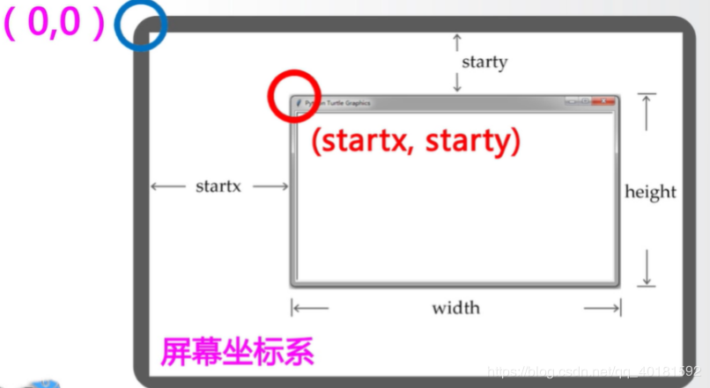
知识回顾

Slide 8
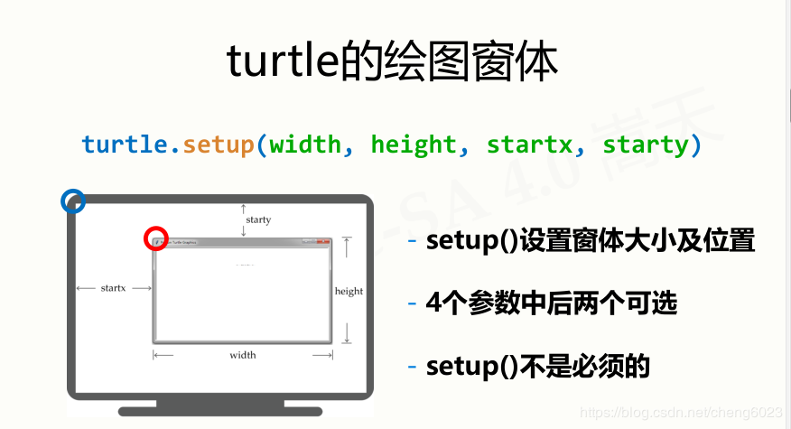
知识回顾

Slide 9
02
Part two
画高达

Slide 10
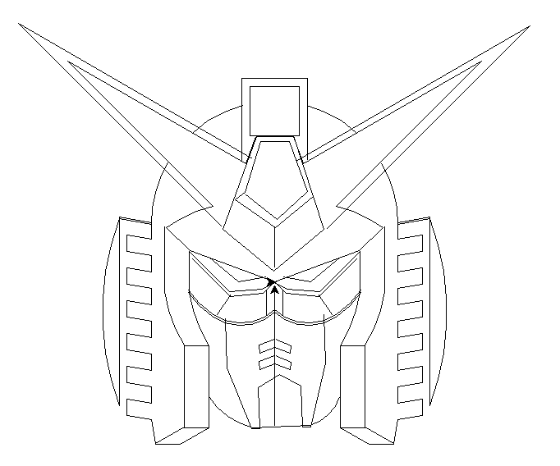
画高达

Slide 11
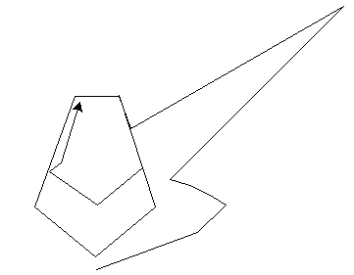
画高达
t.circle(180,20)
t.right(120)
t.forward(250)
t.left(165)
t.forward(250)
t.right(100)
t.forward(35)
t.left(70)
t.forward(45)
t.left(70)
t.forward(120)
t.left(70)
import turtle
t=turtle.Turtle()
#第一部分
t.penup()
t.goto(0,0)
t.pendown()
t.left(20)
t.forward(110)
t.left(25)
t.forward(40)
t.left(100)
250
45
35
250
120
circle(180,20)
40
110
（0，0）

Slide 12
画高达
t.forward(80)
t.left(80)
t.forward(80)
t.left(68)
t.forward(120)
t.left(180)
t.forward(78)
t.right(68)
t.forward(60)
t.right(75)
t.forward(60)
t.right(110)
t.forward(15)
t.left(38)
t.forward(65)
65
78
15
120
60
60
80
80

Slide 13
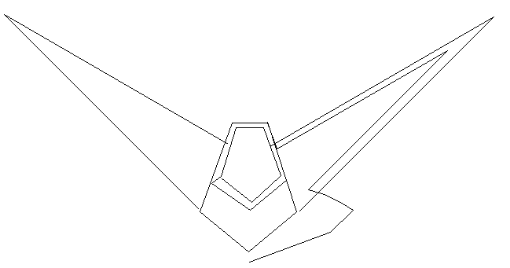
画高达
#五边形的直边
t.right(73)
t.forward(35)
t.right(70)
t.forward(65)
t.right(68)
t.forward(50)
t.right(80)
t.forward(50)
t.penup()

Slide 14
画高达
t.goto(-65,68)
t.pendown()
t.right(7)
t.forward(350)
t.right(165)
t.forward(330)
t.penup()
t.goto(64,65)
t.pendown()
t.left(75)
t.forward(350)
t.left(165)
t.forward(330)
t.penup()
t.goto(300,500)
(-64,65)
(-65,68)

Slide 15
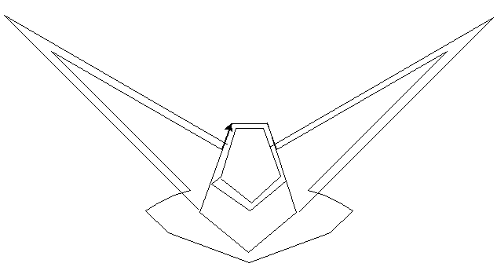
画高达
#第二部分
tleft=turtle.Turtle()
tleft.left(180)
tleft.right(20)
tleft.forward(110)
tleft.right(25)
tleft.forward(40)
tleft.right(100)
tleft.circle(-180,20)
tleft.left(120)
tleft.forward(250)
tleft.right(165)
tleft.forward(250)
tleft.left(100)
tleft.forward(35)

Slide 16
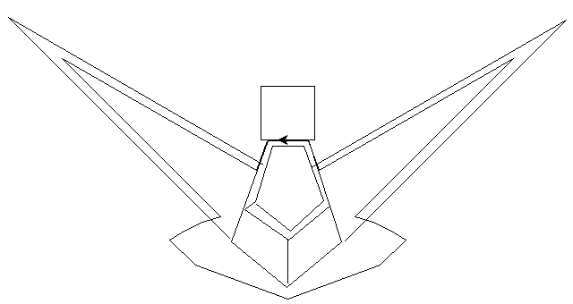
画高达
tleft.penup()
tleft.goto(0,0)
tleft.pendown()
tleft.left(20)
tleft.penup()
tleft.forward(18)
tleft.pendown()
tleft.forward(50)#额头竖线
tleft.penup()
tleft.forward(110)#消除竖线
tleft.pendown()
tleft.left(90)
tleft.forward(30)
tleft.right(90)
tleft.forward(60)
tleft.right(90)
tleft.forward(60)
tleft.right(90)
tleft.forward(60)
tleft.right(90)
tleft.forward(40)

Slide 17
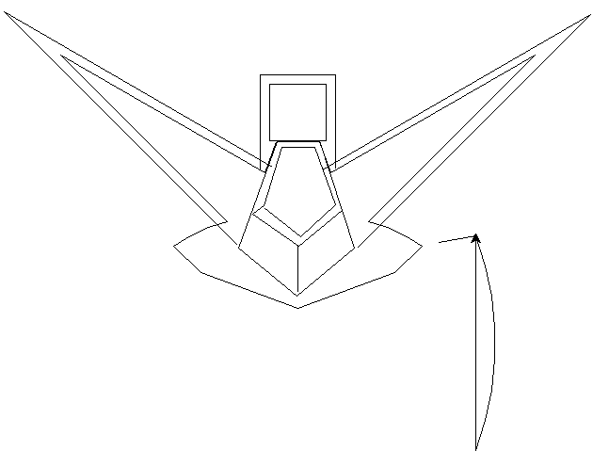
画高达
tleft.penup()
tleft.forward(30)
tleft.pendown()
tleft.left(90)
tleft.forward(30)
tleft.right(180)
tleft.forward(100)
tleft.right(90)
tleft.forward(80)
tleft.right(90)
tleft.forward(100)
tleft.penup()
tleft.goto(150,70)
tleft.pendown()
tleft.left(100)
tleft.forward(40)
tleft.right(80)
tleft.circle(-333,40)
tleft.right(160)
tleft.forward(230)

Slide 18
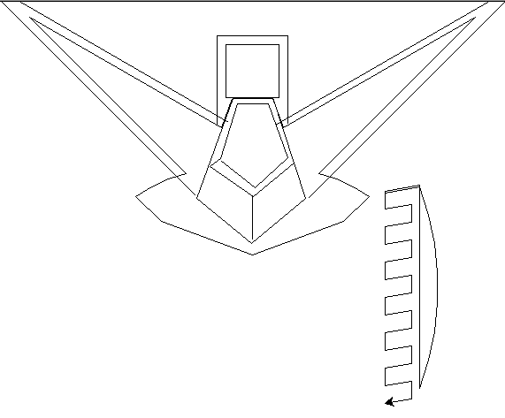
画高达
#右半部分
tleft.left(100)
tleft.forward(40)
for i in range(6):
tleft.left(80)
tleft.forward(20)
tleft.left(100)
tleft.forward(30)
tleft.right(100)
tleft.forward(20)
tleft.right(80)
tleft.forward(30)

Slide 19
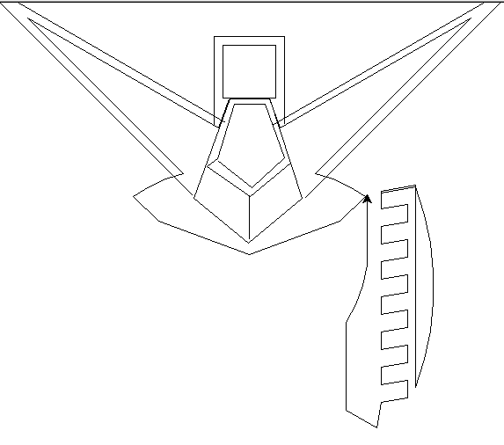
画高达
#右下部分
tleft.left(70)
tleft.forward(30)
tleft.right(110)
tleft.forward(40)
tleft.right(60)
tleft.forward(100)
tleft.right(30)
tleft.circle(200,20)
tleft.left(10)
tleft.forward(80)

Slide 20
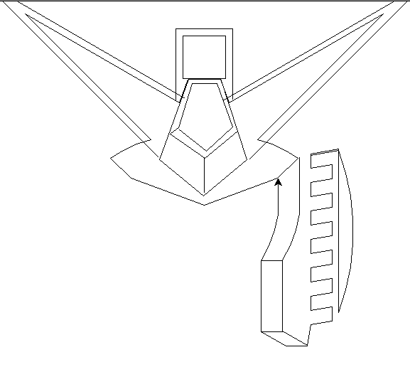
画高达
#右下部分goto
tleft.penup()
tleft.goto(145,-198)
tleft.pendown()
tleft.left(90)
tleft.forward(30)
tleft.right(30)
tleft.forward(40)
tleft.right(150)
tleft.forward(30)
tleft.backward(30)
tleft.left(90)
tleft.forward(100)
tleft.right(90)
tleft.forward(30)
tleft.backward(30)
tleft.left(90)
tleft.right(30)
tleft.circle(200,20)
tleft.left(10)
tleft.forward(50)

Slide 21
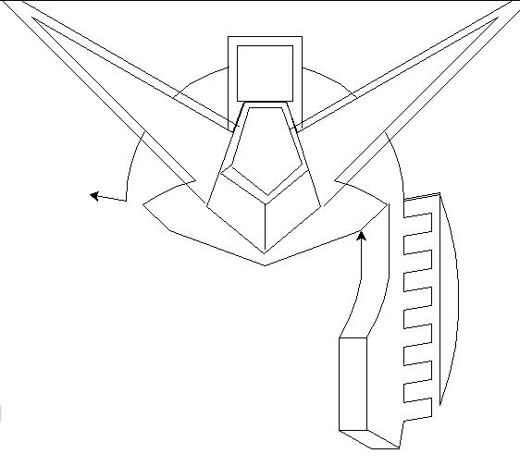
画高达
#第三部分脸
t2=turtle.Turtle()
t2.penup()
t2.goto(0,-80)
#尖角
t2.circle(150, 90)
t2.pendown()
t2.circle(150, 30)
t2.penup()
t2.circle(150, 18)
t2.pendown()
t2.circle(150, 27)
t2.penup()
t2.circle(150, 30)
t2.pendown()
t2.circle(150, 27)
t2.penup()
t2.circle(150, 18)
t2.pendown()
t2.circle(150, 30)
t2.right(100)
t2.forward(40)

Slide 22
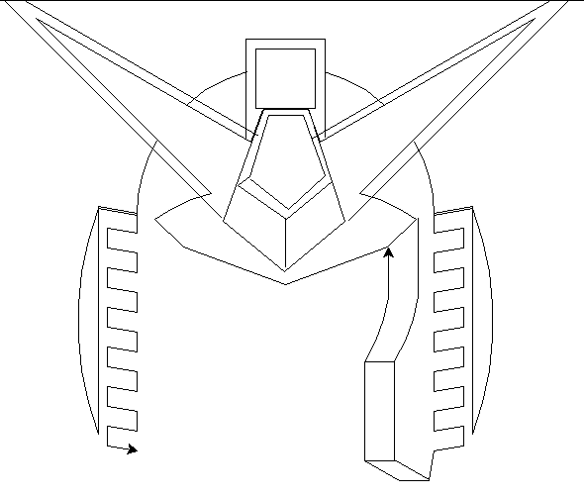
#左脸夹
t2.left(80)
t2.circle(333,40)
t2.left(160)
t2.forward(230)
#左半部分
t2.right(100)
t2.forward(40)
for i in range(6):
t2.right(80)
t2.forward(20)
t2.right(100)
t2.forward(30)
t2.left(100)
t2.forward(20)
t2.left(80)
t2.forward(30)
画高达

Slide 23
03
Part three
课后作业

Slide 24
课后作业
画出下图中的图形

Slide 25
课后作业

Slide 26
THANK YOU
教师：赵老师

